Slide 1
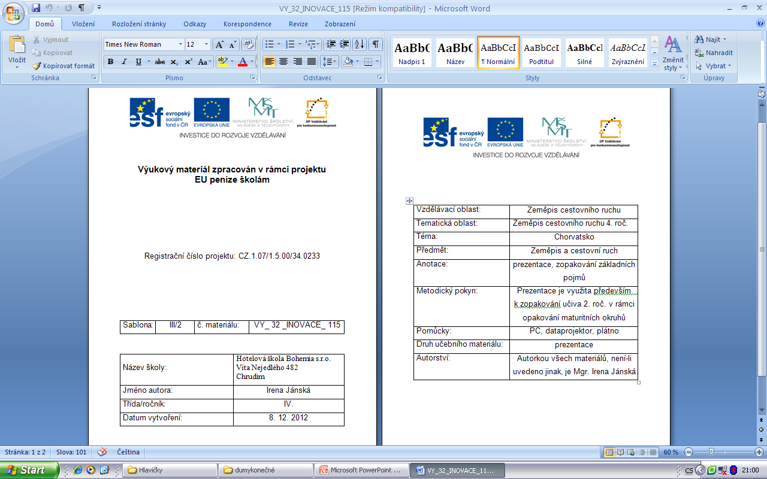

Slide 2
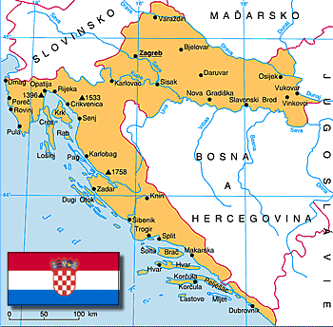
Chorvatská republika
http://chorvatsko.pl/

Slide 3
Základní údaje:
Poloha: pobřeží Jadranského moře, východní okraje Alp a Panónská nížina na východě
Rozloha: 56.691 km²
Počet obyvatel: 5mil.
Hlavní město: Záhřeb
Úřední jazyk: chorvatština
Turistické zajímavosti: NP Kornati, NP Krka, NP Risnjak, Světová biosférická rezervace Paklenica, Plitvická jezera, přírodní parky Biokovo, Lonjsko Polje, Velebica aj.
Významná historicko-kulturní centra: Pula, Split, Dubrovník
Nejvíce navštěvované ostrovy: Krk, Hvar, Korčula, Lošinj
Největší chorvatský přístav: Rijeka
Notes:
E,

Slide 4
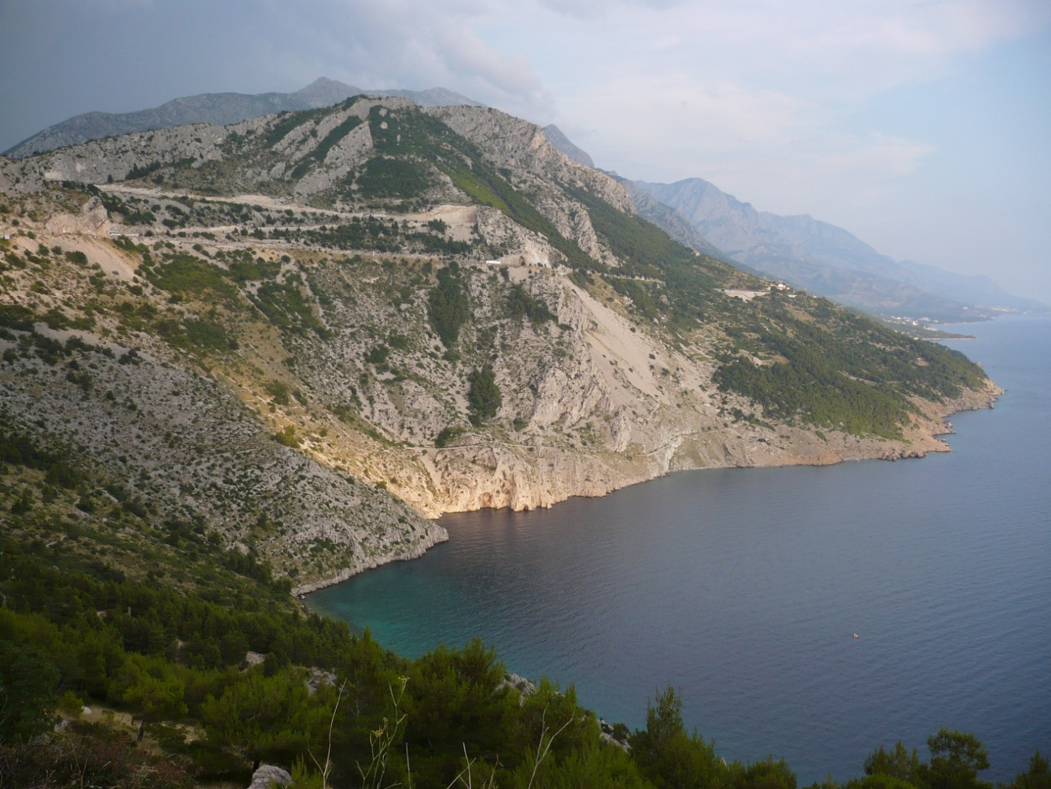
Vstupní brána na Makarskou riviéru: Střední Dalmácie

Slide 5
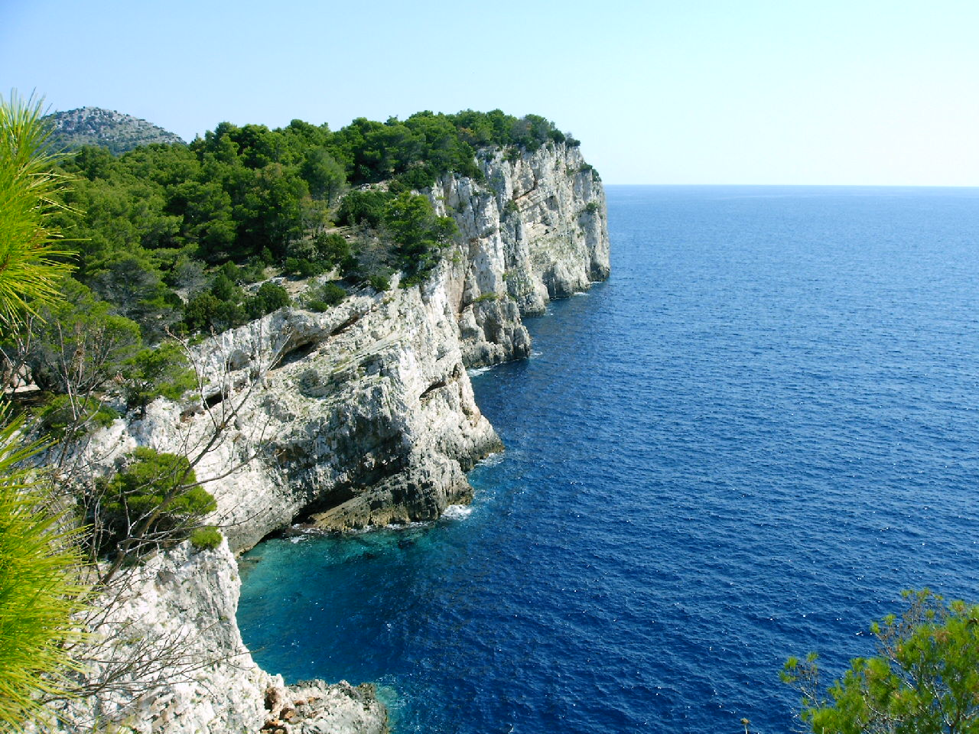
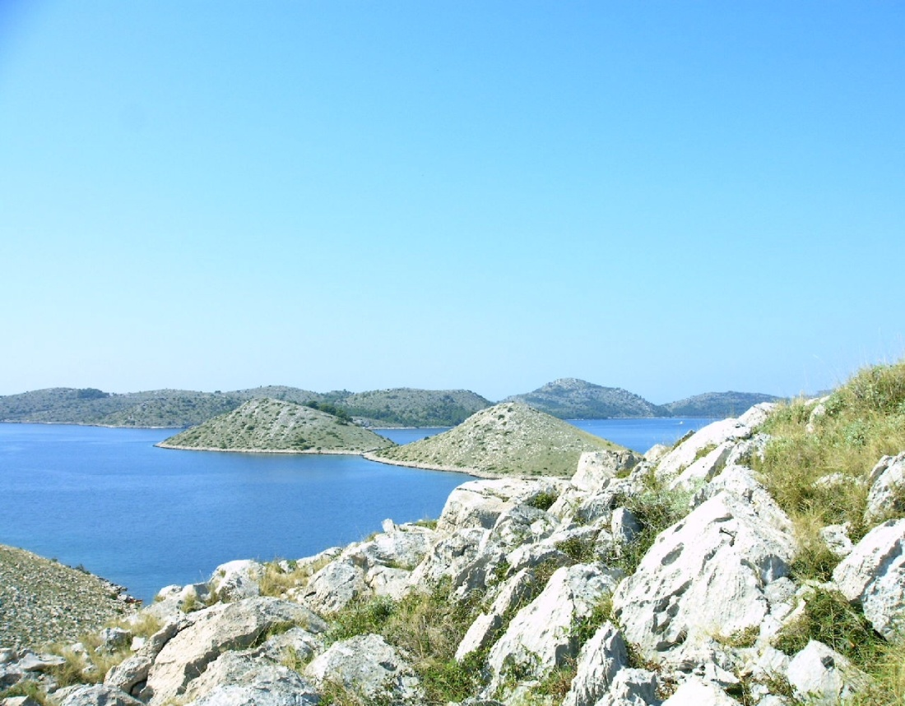
Útesy a ostrůvky v NP Kornati

Slide 6
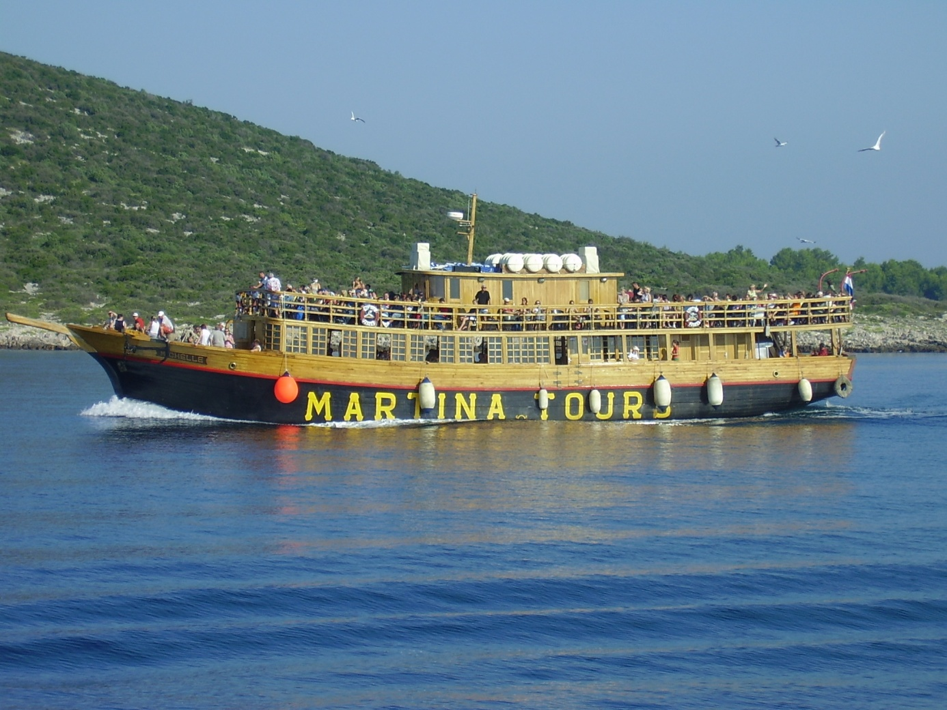
Stále nejpopulárnější dopravní prostředek - výletní loď mířící do NP Kornati

Slide 7
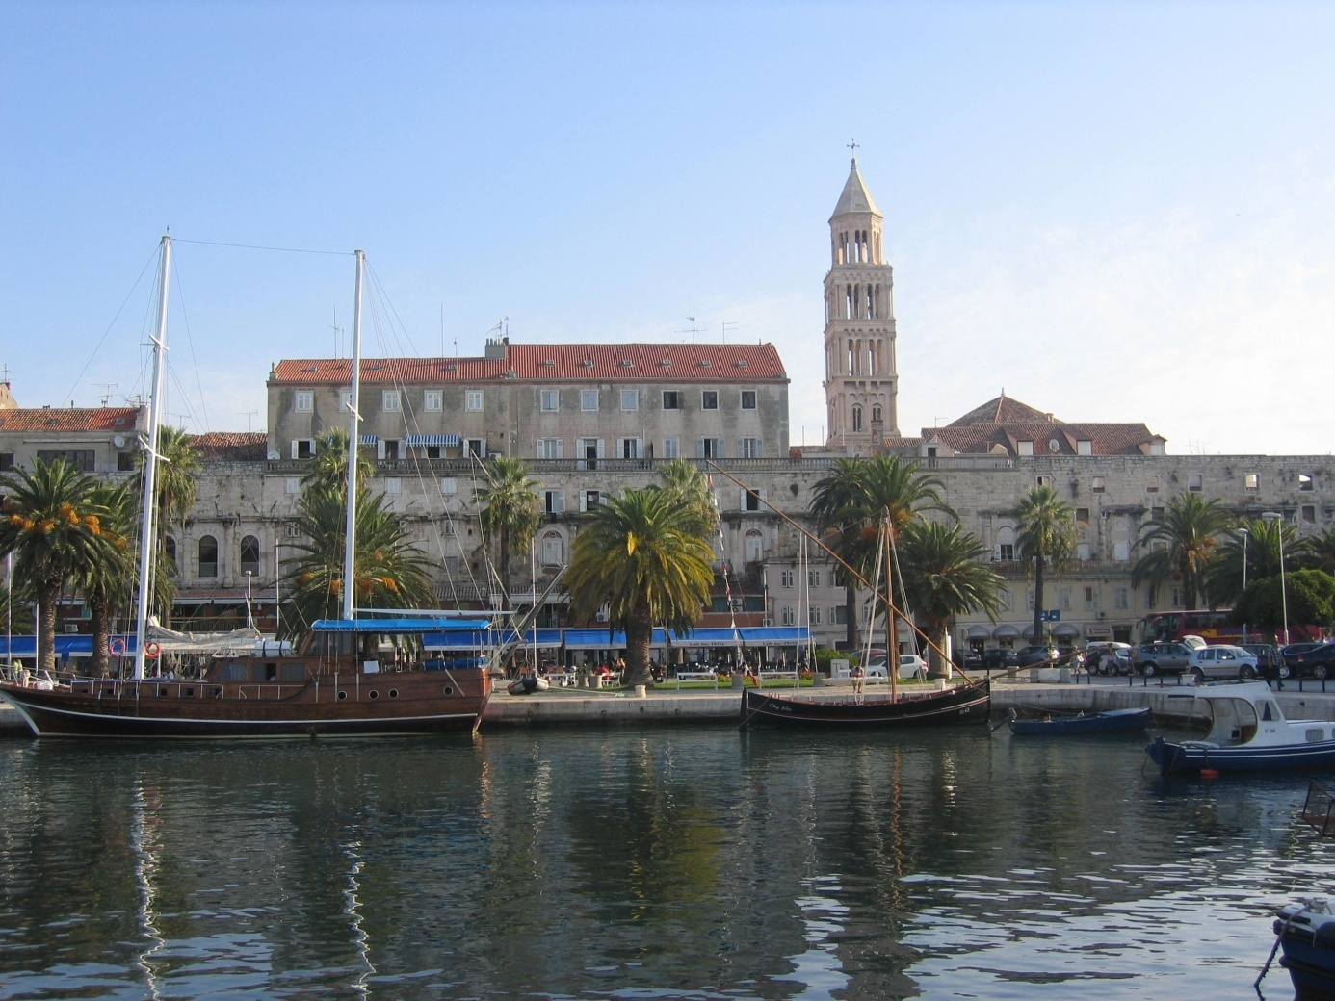
Splitská promenáda a přístav s panoramatem Diokleciánova paláce

Slide 8
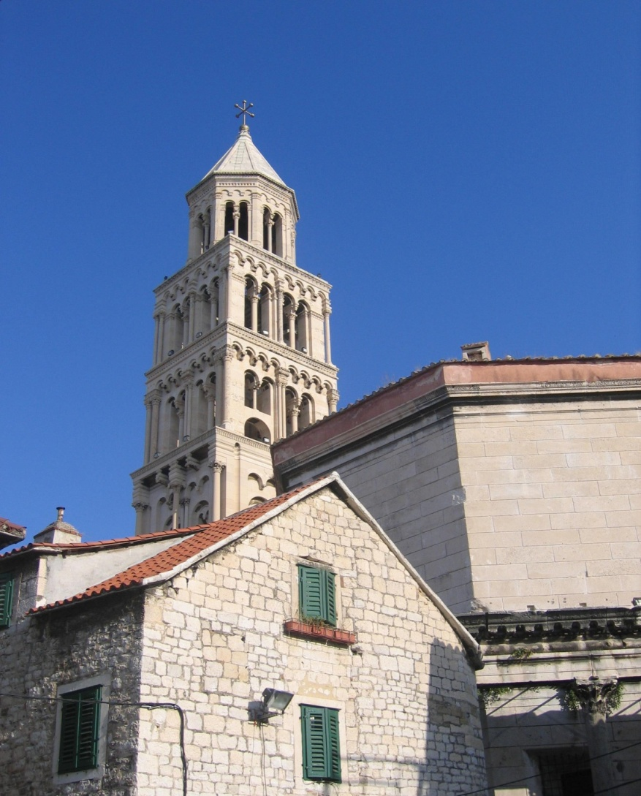
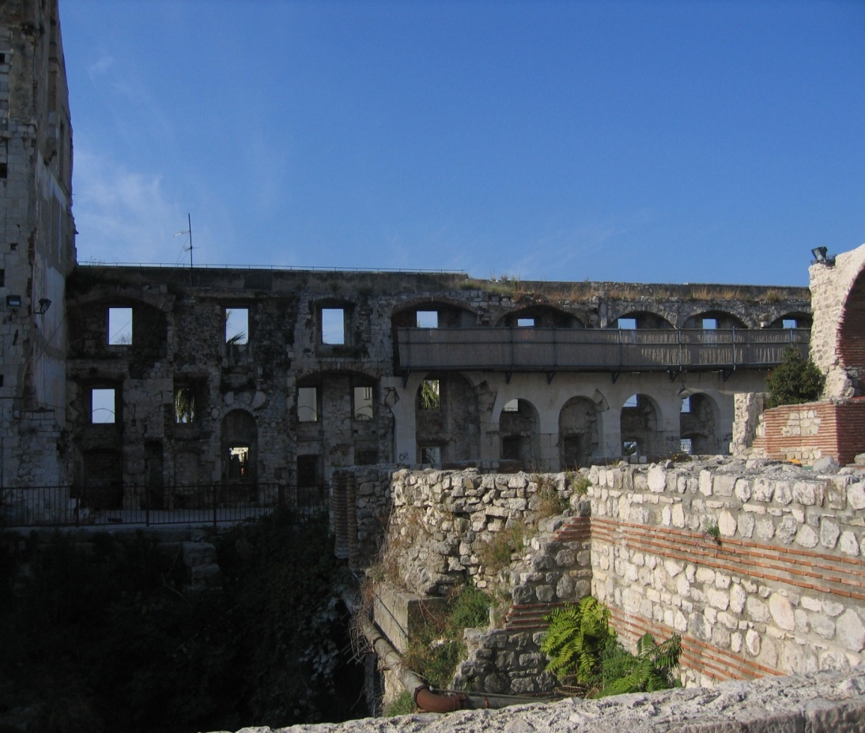
Věž a hradby Diokleciánova paláce ve Splitu

Slide 9
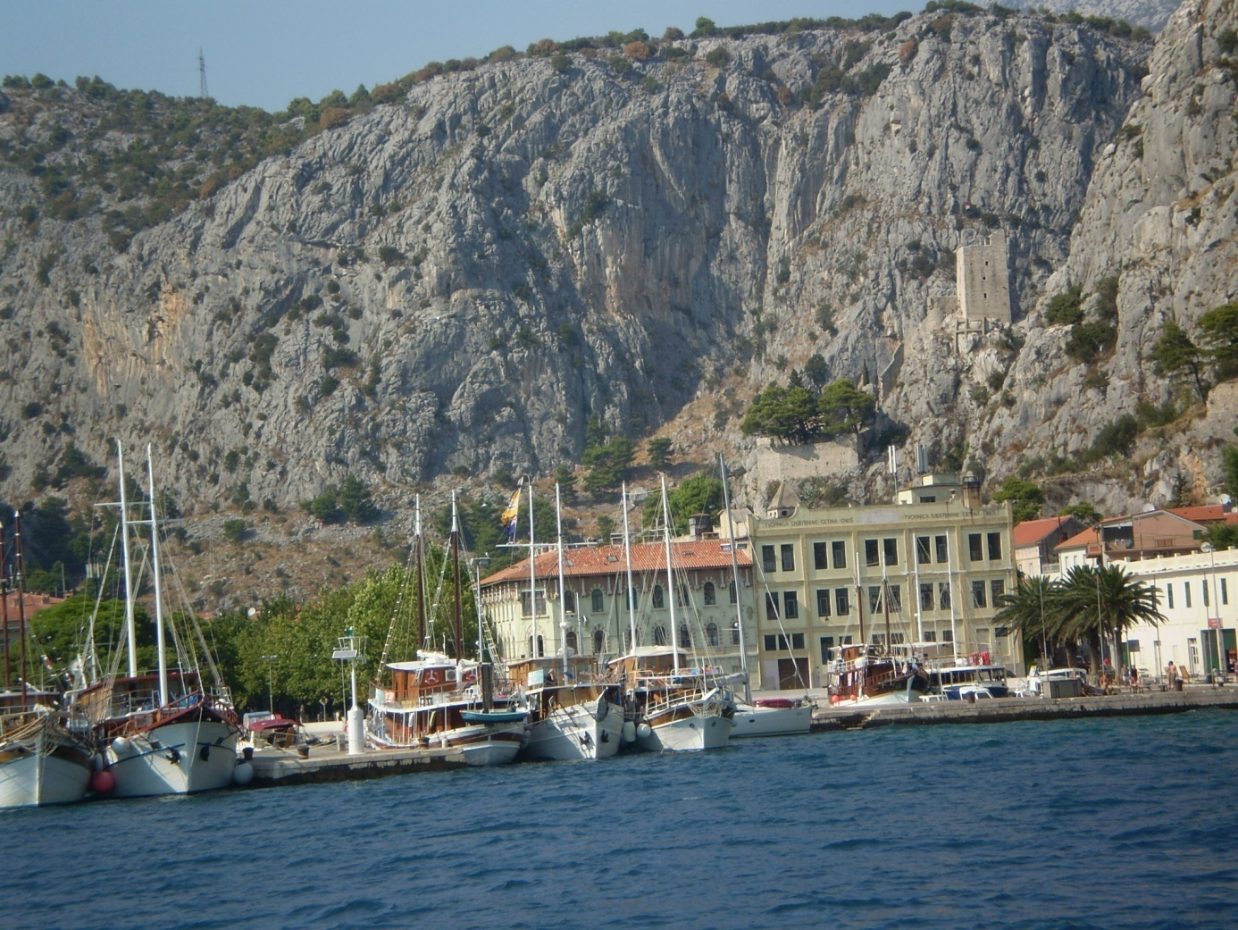
Město Omiš s přístavem

Slide 10
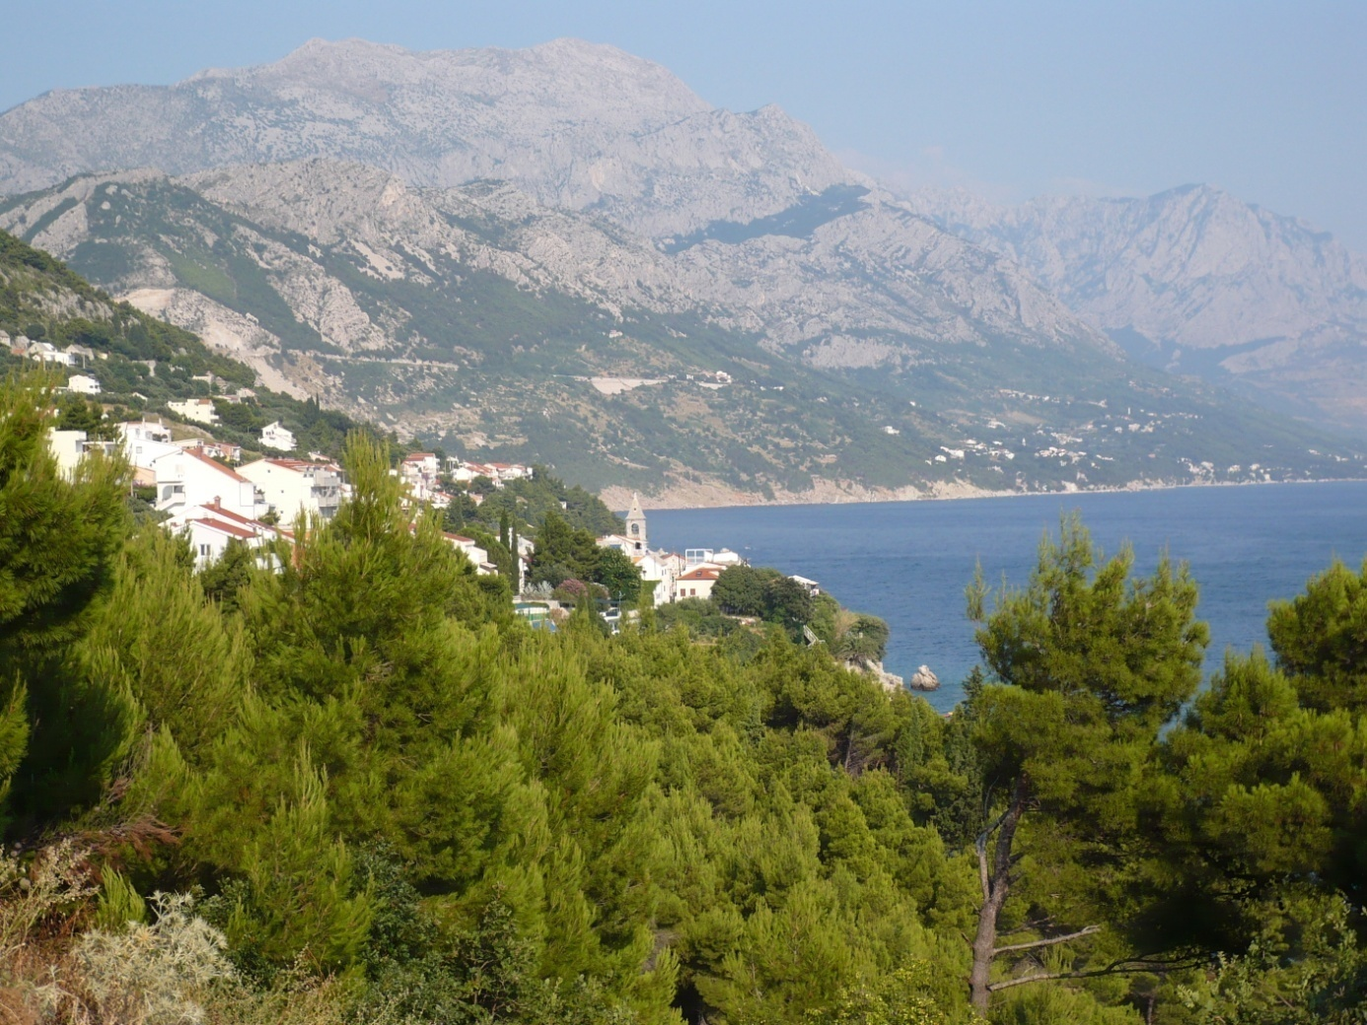
Město Pisak v pozadí s pohořím Biokovo

Slide 11
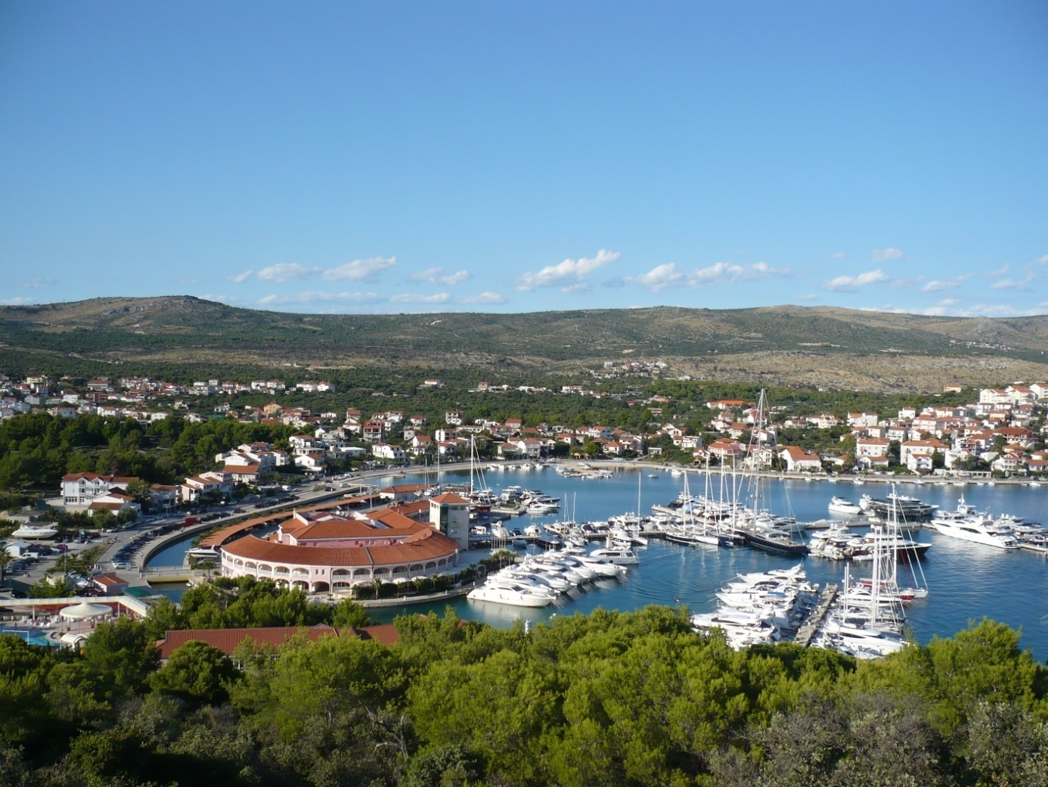
Proslulý rogoznický přístav Lokva Rogoznica s „milionářskými“ jachtami

Slide 12
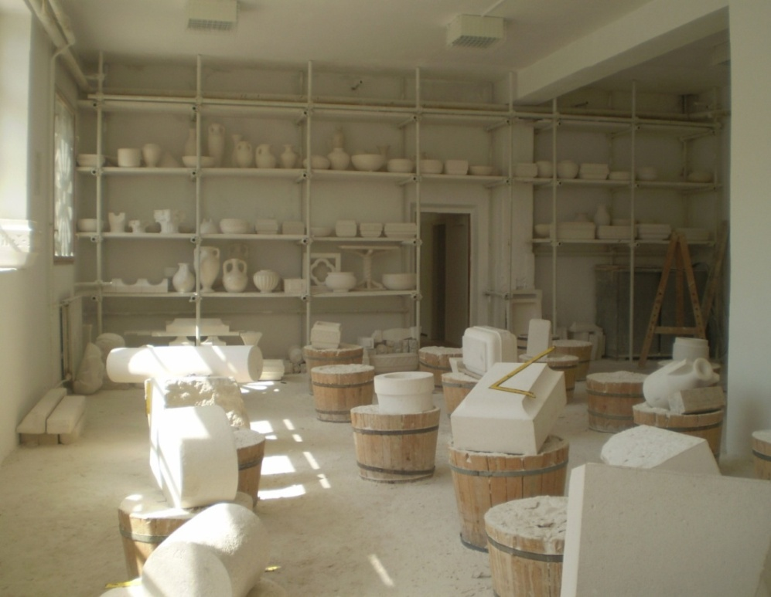
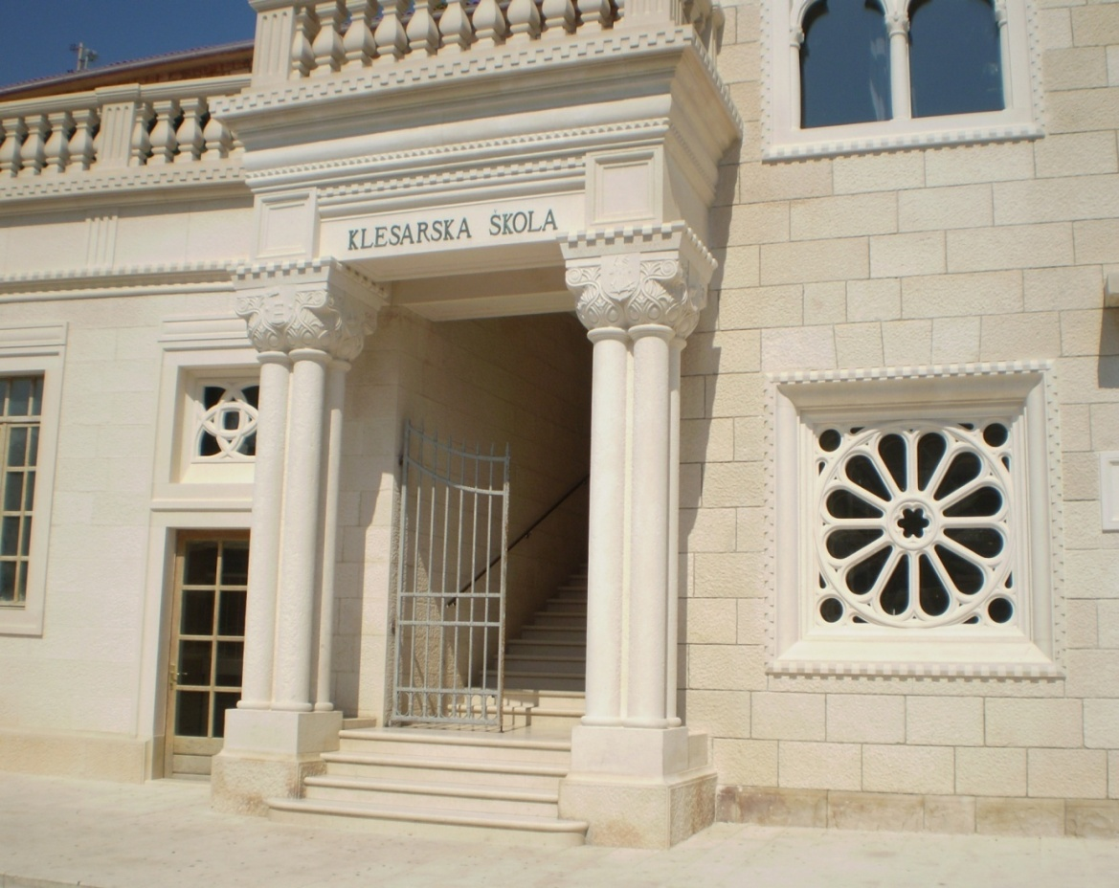
Kamenická škola v Pušcici. Zdejší učni nemají jednoduchou práci. Rozbití velmi drahého kamene, se kterým pracují, je prakticky vyloučeno.
Zdroj : foto z vlastního archívu

Slide 13
Chorvatská gastronomie
Ač má každý chorvatský region své vlastní speciality, pálenku neboli „rakiji“ pijí Chorvaté všude
Zmrzlinu (sladoled),kterou mají Chorvaté již od 18. století, zná snad každý návštěvník.
Mezi zdejší pochoutky patří lanýži se sýrem, sušená šunka a plody moře připravované na mnoho způsobů.

Slide 14

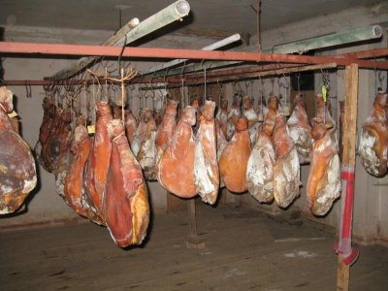
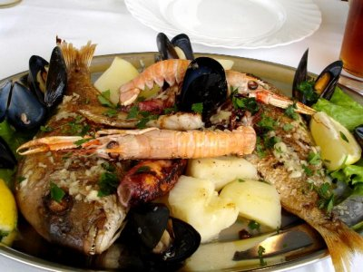
Dostupné z:http://chorvatsko.orbion.cz/stat/pruvodce/gastronomie-774/

